Slide 1



TP Analyse et visualisation des KPIs
Introduction au langage R
Aynaz ADL ZARRABI
aynaz.adlzarrabi@femto-st.fr
Novembre 2023

Slide 2
Table des matières
Introduction à R
Prétraitement des données en R
Graph mining (Visualisation des données)
R shiny

Slide 3
Plan détaillé
Introduction à R
R, Rstudio
C’est quoi les “dataframe” ?
Rmarkdown et R shiny
Lecture et écriture des fichiers externes à partir de R (Production du miel aux USA)
Types de données et objets
Les données d’exemple de production du miel aux USA
Extraction d’éléments
Conversion des types de données
Notes:
On commence par montrer le plan détaillé, un démo de nos interface a quoi ca ressemble
Les données exemples qu’on va utiliser
Et après à partir de nos exemples on va expliquer chaque détail de plan

Slide 4
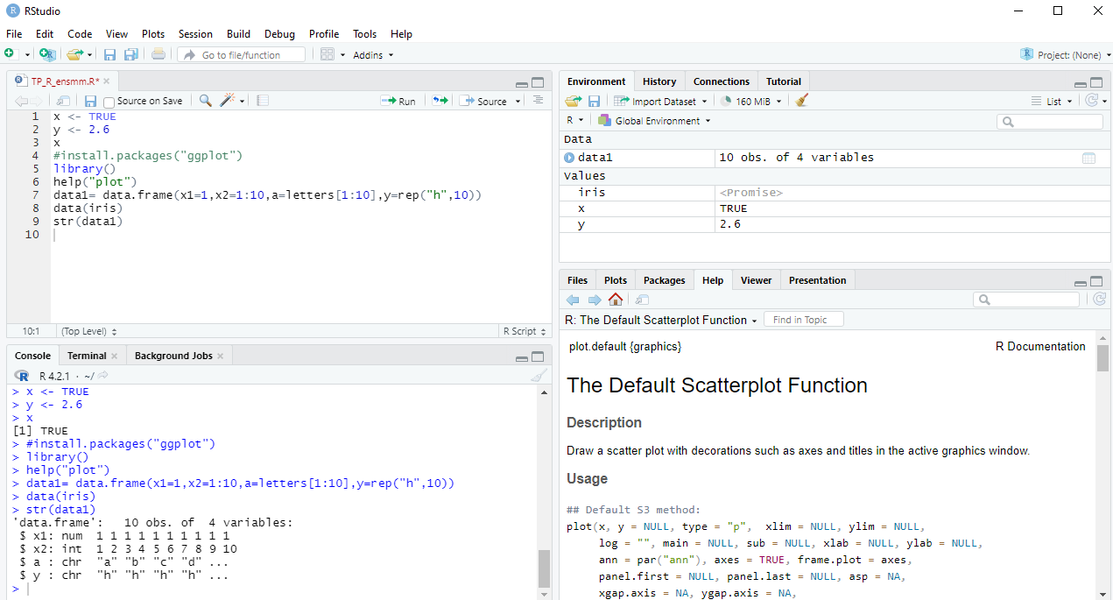
Introduction à R
Le logiciel R est un freeware disponible sur le site
http://cran.r-project.org/
On peut utiliser un environnement de développement
intégré (IDE) de R qu’on l'appelle RStudio sur
ce site https://posit.co/download/rstudio-desktop/

Slide 5
Introduction à R
Langage d’analyse statistique: qui est l’étude de la collecte de données, leur analyse, leur traitement, l’interprétation des résultats et leur présentation afin de rendre les données compréhensibles par tous.
Environnement de R

Slide 6
C’est quoi les “dataframe” ?
Il s’agit d’une structure spécifiquement conçue pour stocker des jeux de données, représenté sous la forme de tableaux de valeurs, stockés dans un fichier informatique
Données : En statistique, des données sont des valeurs numériques (des nombres) ou alphanumériques (des chaînes de caractères), représentant les observations de certaines variables sur certains individus
Individu ou unité statistique : Un individu est un élément de la population. L’ensemble des individus constitue la population
Variable : Le terme variable désigne la représentation d’une caractéristique des individus
Creation de dataframe:
x1 = c(7, 3, 2, 9, 0)
x2 = c(4, 4, 1, 1, 8)
x3 = c(5, 3, 9, 2, 4)
Data1<-Data.frame (x1,x2,x3)
attributes(Data1)
names(Data1)

Slide 7
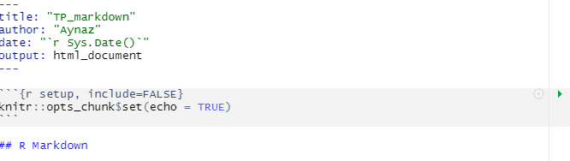
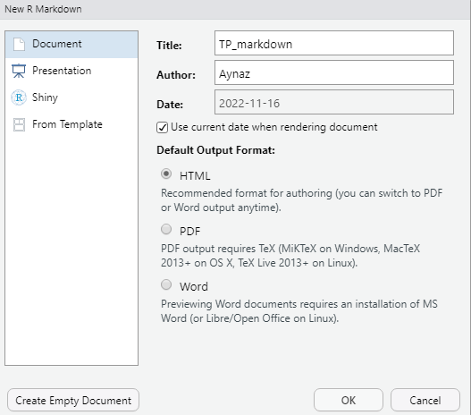
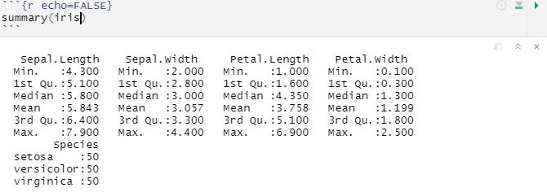
Rmarkdown
Markdown est une syntaxe de formatage simple pour la création de documents HTML, PDF et MS Word
install.packages("rmarkdown")

Slide 8
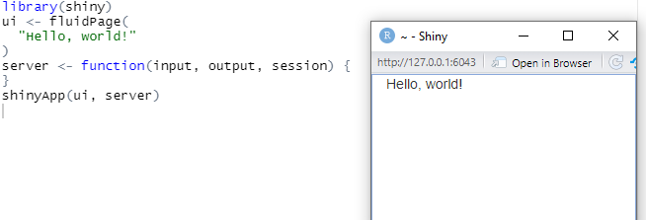
R Shiny
Shiny est un package R qui permet de créer des applications Web interactives capables d'exécuter du code R sur le backend.
install.packages("shiny")

Slide 9
Lecture et écriture des fichiers externes à partir de R
Répertoire de travail
Lorsqu’un fichier est identifié par un chemin d’accès relatif dans une commande, R doit faire une supposition quant au répertoire à partir duquel chercher le fichier,Pour connaître le répertoire de travail d’une session R:
getwd()
setwd("C:/coursR")
Lecture des fichiers csv
read.csv("data_ex.csv")
Lecture des fichiers excel
library(readxl)
read_excel("data_ex.xlsx")
Nos données d’exemple
new_data_frame<-as.data.frame(read.csv("https://www.data.gouv.fr/fr/datasets/r/63352e38-d353-4b54-bfd1-f1b3ee1cabd7", sep=";"))

Slide 10
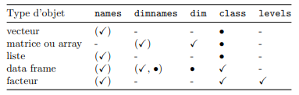
Types de données et objets
Type de données
Integer(donnée entière), character(chaîne de caractères), logical (logique), double (données réelles)
as.(character/double/integer/logical)
Type d’objets
Vecteur, Matrice ("matrix","array"), Liste, Data Frame ("data.frame"), Facteur("factor" )
Type des attributs
attributes(mainData)

Slide 11
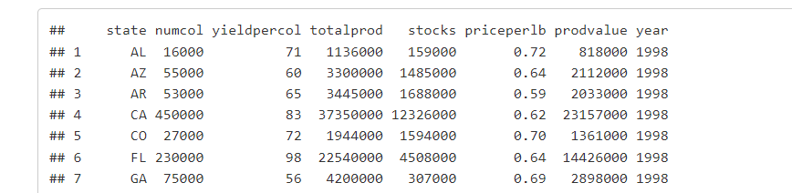
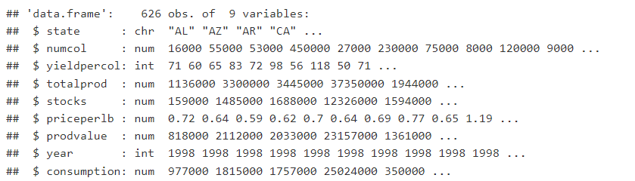
Les données d’exemple (Prod du miel aux USA)
head(new_data_frame)
str(new_data_frame)
Q1. Qu’est-ce qu’on peut comprendre par le “summary” de notre dataframe?
Q2. C’est quoi la prochaine étape?

Slide 12
Extraction d’éléments
de <- c(2, 3, 4, 1, 2, 3, 5, 6, 5, 4)
names(de) <- c("l1", "l2", "l3", "l4", "l5", "l6", "l7", "l8", "l9", "l10")
Extraction d’un élément
de[1] #
de[[1]] ## [1] 2
Plusieurs éléments
de[c(3, 6, 7)]
de[c("l3","l6","l7")]
colnames(new_data_frame), rownames(new_data_frame)

Slide 13
Traitement des dataframes
Combiner les différentes colonnes en une même dataframe
de1 <- c(2, 3, 4, 1, 2, 3, 5, 6, 5, 4)
de2 <- c(1, 4, 2, 3, 5, 4, 6, 2, 5, 3)
des <- cbind(de1, de2)
des2<- rbind(de1, de2)
Créer une nouveau dataframe à partir d’une autre dataframe
des_plus=data.frame(des, lanceur = rep(c("Luc", "Kim"), each = 5))
Extraction des éléments d’une dataframe
des_plus[c("de1", "de2")]
Facteurs (objet)
Factor w/ 2 levels

Slide 14
Conversion de type de données
Pour savoir avec quel type de données on travaille avec:
typeof(x) ,str(x)
Si on importe les données et on voit que l’importation n’est pas bien faite et on veut changer le types des variables :
as.numeric(), as.factor()
Si on a une liste et on veut la transformer en dataframe (et vice versa) tout en ajoutant les noms des variables (colonnes):
as.data.frame(), as.list(), as.matrix(), as.vector()

Slide 15
Résumé de Data frames
Objet récursif à 2 dimensions, conçu pour stocker :
• des jeux de données (ligne = observation, colonne = variable)
– ≈ liste de vecteurs ou facteurs de même longueur (un élément = une colonne) ;
– ≈ matrice avec données dont le type peut varier entre les colonnes ;
• fonctions de création :
– data.frame, as.data.frame ;
• fonctions d’ajout de valeurs :
– par concaténation avec : data.frame, cbind, rbind ;
• comment réaliser une extraction avec un opérateur :
– [ ou [[ avec 1 argument identifiant une ou des colonnes ;
– [ ou [[ avec 2 arguments, soit un par dimension ;
– ou encore $ pour extraire une colonne nommée.

Slide 16
Plan détaillé
Prétraitement des données (nettoyage) en R
Variables numériques et qualitatives
Transformations de variables
Statistique descriptive de notre jeu de données
Manipulation de jeux de données

Slide 17
Variables quantitative (numériques) et qualitatives (catégorielles)
Variable numérique: discrète ou continue
Variable discrète:
• Si l’ensemble des valeurs que peut prendre la variable est fini ou dénombrable, la variable est discrète.
• pile ou face, nombre de voitures à un feu rouge, nombre d'actes dans un match de tennis..
Variable continue:
• Si l’ensemble des valeurs que peut prendre la variable est infini (R ou un intervalle de R) la variable est continue.
• Durée de trajet, taille, vitesse d’un service, longueur d’un saut...
Variable qualitative : réfère à une caractéristique qui n’est pas quantifiable. Une variable catégorique peut être nominale ou ordinale. Exp: Classement des élèves selon le comportement

Slide 18
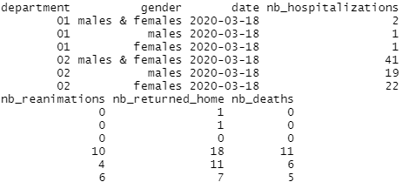
Transformations des variables
Sélectionne des variables qui nous donne des informations utiles (qui ne sont pas nulles):
new_data_frame <- subset(new_data_frame, select = c (dep,sexe,jour,hosp,rea,rad,dc))
Changements des noms des variables dans un dataframe:
colnames(new_data_frame)<-c("department","gender","date","nb_hospitalizations","nb_reanimations","nb_returned_home","nb_deaths")
indiquer que la variable de sexe est une variable factorielle, car nous ne voulons pas traiter ses valeurs comme des valeurs numériques
new_data_frame$gender<-factor(new_data_frame$gender,
labels=c("males & females","males","females"))
head(new_data_frame)

Slide 19
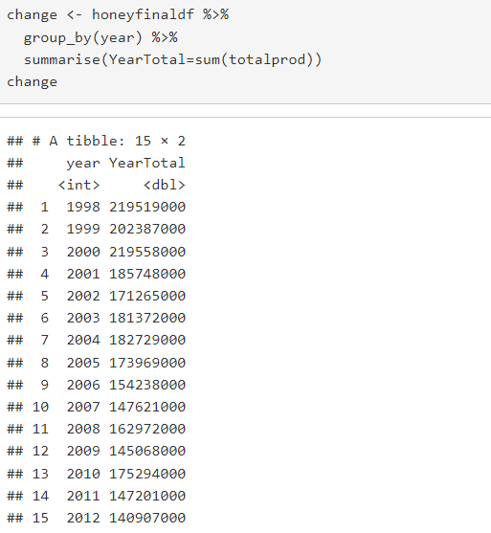
Statistique descriptive de notre jeu de données
Fonction summary:
vecteur numérique : minimum, premier quartile, médiane, moyenne, troisième quartile, maximum ;
facteur : fréquences des modalités (comme la fonction table vue plus loin) ;
matrice ou data frame : la fonction summary est appliquée séparément à chacune des colonnes.
summary(new_data_frame)

Slide 20
Manipulation des données de Covid with dyplyr
install.packages("dplyr"), library(dyplyr)
productionnper1998 <- honeyfinaldf %>%
filter(year==1998) %>% filtrer nos données avec une seule catégorie d’une variable qualitative comme l’année
group_by(state) %>% regrouper les données en fonction de la variable "state" (État)
summarise(sumprod=sum(totalprod)) %>% Filtrer les données et avoir un résumé statistique calcule la somme totale de la variable "totalprod" (production totale)
arrange(desc(sumprod)) %>% trie les données en ordre décroissant en fonction de la variable "sumprod",
head(10) %>%
mutate(percentage=round(sumprod/sum(sumprod)*100,2)) crée une nouvelle variable "percentage" qui calcule le pourcentage de la production totale de chaque État

Slide 21
Plan détaillé
Graph mining
Génération des plot avec le package de ggplot2
Les différences entre plots
Modifications des paramètres
Mettre en commun des jeux de données

Slide 22
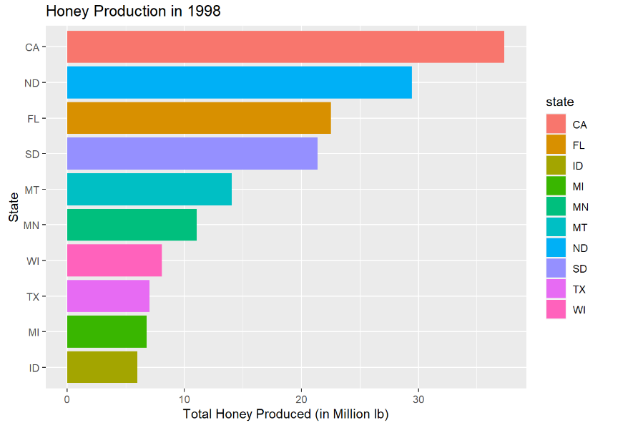
Génération des plot avec le package de ggplot2
We use the package ggplot2 to map variables to nice graphics
install.packages("ggplot2"), library(ggplot2)
graphique à barres pour représenter la production de miel totale par État aux États-Unis en 1998
y1998 <- ggplot(data = productionnper1998, aes(x=reorder(state,sumprod),y=sumprod/1000000, fill = state)) +
geom_bar(stat = "identity") +
guides() +
xlab("State") +
ylab("Total Honey Produced (in Million lb)") +
ggtitle("Honey Production in 1998") +
coord_flip()
y1998

Slide 23
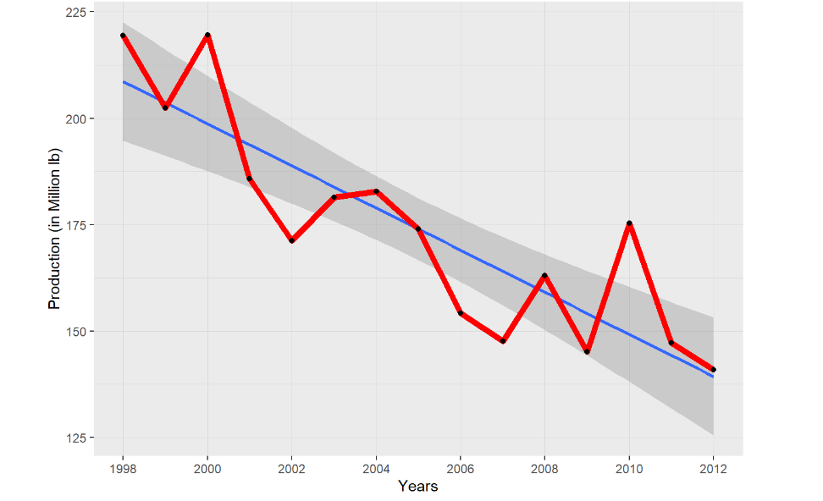
Les différences entre plots
Lorsque vous souhaitez montrer la tendance au fil des ans, il est généralement plus approprié d'utiliser un line plot car il permet de visualiser clairement comment la variable évolue avec le temps. Un boxplot, en revanche, ne serait pas adapté pour montrer cette évolution temporelle, car il ne représente pas les données dans un ordre séquentiel.
ggplot(data=change, aes(x=year, y=YearTotal/1000000)) +
geom_smooth(method = "lm") +
geom_line(color = "red", size = 2) +
geom_point() +
scale_x_continuous(breaks=seq(1998, 2012, 2)) +
ylab("Production (in Million lb)") +
xlab("Years") +
background_grid(major = "xy", minor="y", size.major = 0.2)

Slide 24
Plan détaillé
R shiny
Développement web en R
UI elements
Plot interactif

Slide 25
Développement web en R
Comment créer une interface utilisateur interactive et une logique serveur pour afficher les données et les analyses basées sur le pays sélectionné par l'utilisateur ?
install.packages("shiny"), library(shiny)
library(dplyr)
new_data_frame <- read.csv(file="covid_data.csv",header=T,sep=";")
new_data_frame <- new_data_frame %>% select(c(dep,sexe,jour,hosp,rea,rad,dc))
colnames(new_data_frame)<-c("department","gender","Number of hospitalizations","Number of reanimations","Number of returned home","Number of deaths","date")
new_data_frame$gender<-factor(new_data_frame$gender,labels=c("males & females","males","females"))

Slide 26
UI elements
ui <- fluidPage(
varSelectInput("variable", label = "Please choose a variable", new_data_frame),
verbatimTextOutput("summary"),
tableOutput("table")
)

Slide 27
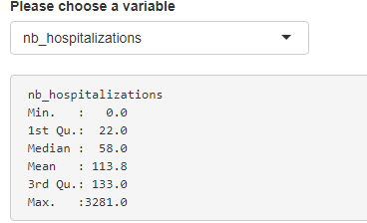
Plot interactif
server <- function(input, output, session) {
dataset <- reactive({new_data_frame %>% select(c(!!input$variable))})
output$summary <- renderPrint({ summary(dataset()) })
output$table <- renderTable({head(dataset())})}
shinyApp(ui, server)

Slide 28
Résumé des fonctions
1. aggregate():est utilisée pour appliquer une fonction aux données subdivisées par un ou plusieurs facteurs (groupes). moyenne_totalprod_par_an <- aggregate(totalprod ~ year, data = honey_data, FUN = mean)
2. apply() : s'applique à un tableau ou à une matrice pour exécuter une fonction sur les lignes ou les colonnes.apply(honey_data[, c("yieldpercol", "priceperlb")], 2, mean, na.rm = TRUE)
3. arrange(): nous pouvons trier les données
donnees_triees <- arrange(honey_data, desc(totalprod))
4. summarise() et group_by() : sont souvent utilisées ensemble pour créer des résumés statistiques par groupe. moyenne_numcol_par_etat <- honey_data %>%
group_by(state) %>%
summarise(moyenne_numcol = mean(numcol, na.rm = TRUE))

Slide 29
Résumé des fonctions
5. table(): créer un tableau de contingence des données.
tableau_annee <- table(honey_data$year)
6. theme(): permet de personnaliser l'apparence d'un graphique.
ggplot(moyenne_numcol_par_etat, aes(x = state, y = moyenne_numcol)) +
geom_bar(stat = "identity") +
theme(axis.text.x = element_text(angle = 90))

Slide 30
TP, le dataframe de Vin
Le dataframe wine_data contient des critiques de vins, incluant des évaluations (points), des informations sur le prix, le pays d'origine, la province, la région, le nom du dégustateur et le nom de la cave. Il offre un aperçu des caractéristiques et des perceptions de divers vins du monde entier, permettant des analyses approfondies sur la qualité, la popularité et la valeur des vins en fonction de divers facteurs géographiques et descriptifs.

